Slide 1
Edge Gallery1.1 用户管理特性优化与分权控制方案分析

Slide 2
初始需求列表
场景分析（分权控制）
分解需求清单
界面设计
数据库结构定义
接口定义与关键实现
其它

Slide 3
初始需求列表
本文档基于如下两条初始的Epic需求进行分析：
需求编号 | 需求标题 | 需求描述 | 链接
I2E6AI | EdgeGallery平台用户管理特性优化 | 1、支持通过邮箱进行注册、支持通过邮箱找回密码、支持通过邮箱登录 2、用户注册优化：去掉公司信息和性别、电话号码改为可选、去掉电话验证 3、支持个人帐号中心管理，可以查看与修改个人信息，可以修改密码 3、支持统一用户管理，可以查询、停用/启用用户。用户停用后无法登录。 | https://gitee.com/OSDT/dashboard/issues?id=I2E6AI
I1QGSH | EdgeGallery平台支持用户分权控制 | 1、用户管理功能支持设置用户所属角色 2、各应用平台（AppStore、Developer、MECM、ATP、Lab）需要区分登录用户所属角色，进行分权控制，为不同角色提供差异化功能 | https://gitee.com/OSDT/dashboard/issues?id=I1QGSH
其中，对于用户分权控制需求，为了定义出满足各应用平台分权控制要求的权限模型，需结合各应用的使用场景进行分析。

Slide 4
场景分析（分权控制）
应用平台 | 使用场景
Developer平台 | 场景1：一个开发者通过developer平台创作了一个App，经过测试验证后，上传到AppStore平台为大家使用
AppStore | 场景2：App生产厂商将自己开发的App软件，上传到AppStore平台，准备部署到边缘侧。上传的App需要通过AppStore平台的沙箱测试，然后通过人工审核的方式发布到AppStore平台 场景3：App消费厂商通过AppStore平台选购喜欢的App，通知MECM平台部署到边缘侧
Mecm | 场景4：维护人员需要在MECM平台上，对App进行分发部署，并定期查看App的状态 场景5：厂商的维护人员通过MECM平台，查看App的状态
ATP | 场景6：管理员通过ATP平台对测试用例进行管理 场景7：开发者通过developer平台获取测试用例并执行用例，可以创建测试任务
Lab | 场景8：实验室管理人员通过Lab平台对实验室、边缘节点进行管理 场景9：开发者通过developer平台或Lab平台申请边缘节点资源后进行应用测试，可以查看/释放TA申请到的资源
说明：App厂商可能是生产者也是消费者，例如：某个App厂商将自己开发的应用，通过放到AppStore上之后，再通过MECM部署到边缘侧

Slide 5
场景分析（分权控制）--角色抽象对应关系
现实角色 | 抽象角色
开发者 | 生产者（developer）
App生产厂商 | 生产者（developer）
App消费厂商 | 消费者（consumer）
审核人员 | 平台管理者（admin）
维护人员 | 运维者（maintenance）
实验室管理人员 | 平台管理者（admin）

Slide 6
场景分析（分权控制）--用户角色划分
AppStore
Developer
MECM
MEP
ATP
Lab
开发者
消费者
管理员
开发者
管理员
运维者（运营商运维，针对所有消费者）
消费者（购买的应用的维护人员）
管理员
开发者
管理员
开发者
管理员
Notes:
问题讨论：
1、三个平台的“管理者”是相同账号，或者需要细分每个平台的管理者？
2、MECM是否只有“运维者”可以登录，查看App的分发和部署，没有其他用户（除了管理员以外）？
3、MECM中的“管理员”是否要包含“运维者”的权限？（应该不能包含）

Slide 7
场景分析（分权控制）--用户职责划分
规划需求
V1.0开发
抽象角色 | 系统定义 | App Store | ATP | Developer | MECM | Lab
生产者（developer） | TENANT | 1 管理自己开发的App 2 申请App停止服务 3 更新App版本 4 查看已上线的所有App 5 对使用App进行评价 6 选购App | 1、创建测试任务 2、执行测试任务 3、管理维护自己的测试任务 | 1 创建App项目 2 管理自己创建的项目 3 测试App镜像 4 发起App发布任务 | 查看自己订购的App部署情况，状态 购买服务器，局点； 分发已购买的App | 查看并申请资源 查看已申请的“我的资源”，释放、续时
消费者（consumer）
平台管理者（admin） | ADMIN | 1 审核沙箱测试结果 2 下架（停用）App 3 审核（有删除权限）App评论 | 1、管理（CRUD）测试用例 2、管理沙箱资源（CRUD） 3、Task管理（删除？） | 1 管理API模拟器服务 2 管理测试环境资源 3 强制回收测试环境 4 管理project 5 管理插件、MEP API | 1 分发/部署App 2 注册边缘节点 3 查看所有App部署情况 … | 实验室基本管理与统计 边缘节点资源基本管理 边缘节点资源使用情况统计
运维者（maintenance）
访客 | GUEST | 浏览界面，不能创建和修改
Tenant：需要做到数据隔离，防止横向越权
Admin：管理员账号可以有多个，但是功能相同，权限相同，通过设置用户所属角色来实现
Notes:
ATP结果审核：需要细化，联通、九州云
实验室管理系统：完成app测试认证服务，输出结果上传appstore
V1.0需求降低
Guest优先实现

Slide 8
场景分析（分权控制）--两种角色权限范围设置
ADMIN
人员管理，资源管理，数据管理
TENANT
包含关系
创建项目，增删改查
GUEST
浏览界面，只读数据
TENANT
ADMIN
结合各应用平台的使用场景，管理员和租户可访问的功能各不相同。与传统的业务管理系统不同，不需要管理员作为租户的超集。EdgeGallery平台的管理员与租户角色，实际上是用来控制管理面和租户面的。
因此，我们按照“分离关系” 来定义管理员和租户两种角色的关系。
GUEST
分离关系

Slide 9
分解需求清单
初始需求(Epic) | 需求分类 | 需求标题 | 需求描述 | 工作量（k）
I2E6AI: EdgeGallery平台用户管理特性优化 | 支持通过邮箱注册、登录与密码找回/注册优化 | 支持用户通过邮箱注册 | 用户注册功能扩充支持通过邮箱注册 | 0.3
 |  | 支持用户忘记密码后通过邮箱找回 | 用户忘记密码后支持通过邮箱找回密码 | 0.5
 |  | 支持用户通过邮箱地址登录 | 支持用户通过邮箱地址登录 | 0.2
 |  | 用户注册优化 | 用户注册去掉公司信息和性别、电话改为可选、去掉电话验证 | 0.1
 | 个人帐号中心 | 支持通过用户个人帐号中心查看个人信息 | 提供个人帐号中心支持用户查看个人信息 | 0.3
 |  | 用户个人帐号中心支持修改个人信息 | 用户个人帐号中心支持修改个人信息 | 0.3
 |  | 用户个人帐号中心支持修改个人登录密码 | 用户个人帐号中心支持修改个人登录密码 | 0.3
 |  | Developer应用首页集成个人帐号中心 | Developer应用首页集成个人帐号中心 | 0.2
 |  | AppStore应用首页集成个人帐号中心 | AppStore应用首页集成个人帐号中心 | 0.2
 |  | Mecm应用首页集成个人帐号中心 | Mecm应用首页集成个人帐号中心 | 0.2
 |  | ATP应用首页集成个人帐号中心 | ATIP应用首页集成个人帐号中心 | 0.2
 |  | Lab应用首页集成个人帐号中心 | Lab应用首页集成个人帐号中心 | 0.2
 | 对用户进行统一管理 | 支持用户统一管理基本查询展示功能 | 支持用户统一管理，通过列表查询展示用户，可以通过条件过滤、分页与排序 | 0.8
 |  | 用户统一管理功能支持对用户停用/启用 | 用户统一管理功能支持对用户停用/启用 | 0.2
I1QGSH: EdgeGallery平台支持用户分权控制 |  | 用户统一管理功能支持设置用户所属角色 | 用户统一管理功能支持设置用户所属角色 | 0.3
 | 各应用的分权控制 | Developer应用支持分权控制，区分不同角色进行差异化功能展现 | Developer应用支持分权控制，区分不同角色进行差异化功能展现 | 0.5
 |  | AppStore应用支持分权控制，区分不同角色进行差异化功能展现 | AppStore应用支持分权控制，区分不同角色进行差异化功能展现 | 0.5
 |  | Mecm应用支持分权控制，区分不同角色进行差异化功能展现 | Mecm应用支持分权控制，区分不同角色进行差异化功能展现 | 0.5
 |  | ATP应用支持分权控制，区分不同角色进行差异化功能展现 | ATP应用支持分权控制，区分不同角色进行差异化功能展现 | 0.5
 |  | Lab应用支持分权控制，区分不同角色进行差异化功能展现 | Lab应用支持分权控制，区分不同角色进行差异化功能展现 | 0.5

Slide 10
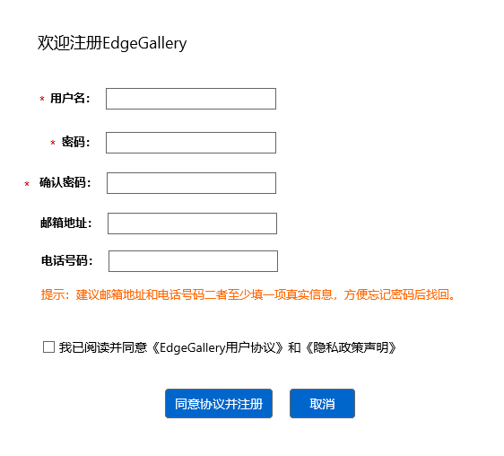
界面设计--用户注册与登录优化
一、用户注册优化点：
1、增加邮箱地址，选填
2、电话号码改为选填
3、注册时不再需要验证。（当前根据短消息服务开启参数enable_sms来控制是否进行手机号验证，去掉该控制，无论是否开启都不再验证）
4、去掉原有的“公司信息”和“性别”两项信息
资源管理
二、用户登录优化点：
1、扩充支持邮箱登录，输入框提示改为“用户名/邮箱/手机号”

Slide 11
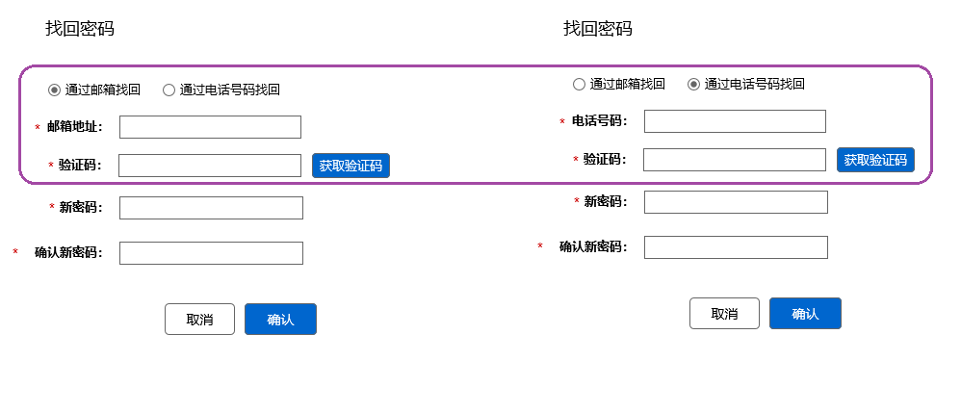
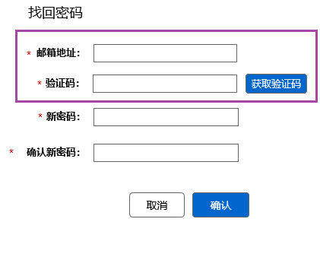
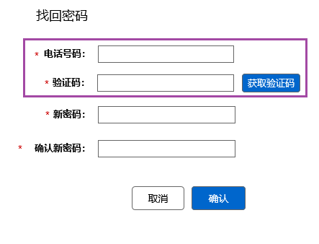
界面设计—密码找回优化
当前登录界面会接收enable_sms参数（表示EdgeGallery平台是否开启手机短信通知服务），用来控制是否提供“找回密码”入口。
优化：
1、新增参数enable_mail，表示EdgeGallery平台是否开启邮箱通知服务
2、登录界面判断两个参数只要有一个显示设置为true，就提供“找回密码”入口链接
3、两个参数传递至找回密码界面，根据两个参数来控制找回密码的方式
资源管理
一：enable_sms = true & enable_mail = true，同时提供通过邮箱找回和电话号码找回两种方式，默认邮箱找回方式。
二、enable_sms ǂ true & enable_mail = true，仅提供密码找回方式。
三、enable_sms = true & enable_mail ǂ true，仅提供电话号码找回方式。

Slide 12
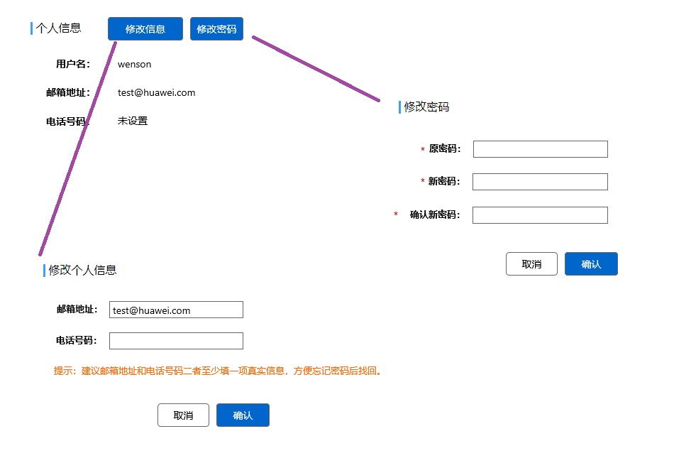
界面设计--支持用户个人帐号中心
用户管理模块提供个人帐号中心界面。可以查看个人信息、修改信息和修改密码。
资源管理
各应用平台前端首页控制：登录后在右上角提供“个人帐号”链接，通过新窗口跳转到上述个人帐号中心界面。
需要website-gateway的/auth/login-info接口返回跳转到“个人帐号”的链接地址。

Slide 13
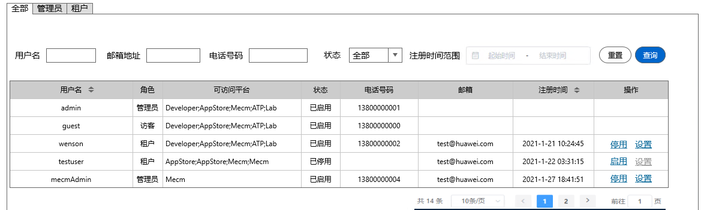
界面设计--支持统一用户管理—用户列表
资源管理
1、用户列表基本功能
（1）按照角色分类展示，提供“全部/管理员/租户”三个页签
（2）支持按照“用户名、电话号码、邮箱地址、状态、注册时间范围”查询，其中用户名、电话号码和邮箱支持模糊查询，状态包括“全部/已启用/已停用”
（3）支持按照“用户名、注册时间”升降排序，默认按照创建时间升序排序；支持分页展示
（4）支持对用户进行停用/启用
（5）支持对用户进行设置，可以设置用户所属角色，见下一页
2、功能约束
（1）只允许amdin这个特定的超级管理员用户，在直接通过用户管理前端登录后才可以展示统一用户管理功能页面
（2）内置用户(admin/guest)不支持停用/启用和角色设置，不提供功能入口
（3）已停用的用户，不支持角色设置，功能链接灰化
3、实现
（1）考虑到后续用户数量的增长，用户查询的过滤、分页和排序采取在后台实现的方式，在后面的接口定义中体现。（不采取获取全部用户后在前端进行过滤、分页和排序的处理方式）

Slide 14
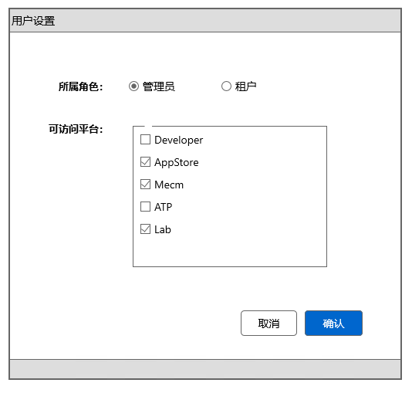
界面设计--支持统一用户管理—用户设置
资源管理
针对非内置、启用状态的用户，admin可以对其进行设置
当前主要是设置用户所属的角色、可访问平台

Slide 15
数据库结构定义
用户信息表（tbl_tenant）结构调整：
1、新增字段：“MAILADDRESS(邮箱地址)”，允许为空，创建唯一索引
2、电话号码字段：TELEPHONENUMBER，由原来的NOT NULL改为允许为空
3、ISALLOWED字段用来支持启用/停用
4、公司信息和性别两个字段废弃不用
5、新增CREATTIME、MODIFYTIME两个字段，分别用来记录创建时间（即注册时间）和修改时间（暂时不用）。用户列表查询时默认按照创建时间升序排序。
资源管理
字段名 | 字段含义 | 字段类型 | 长度 | 允许为空 | 是否主键
TENANTID | 用户ID | VARCHAR | 100 | NOT NULL | Y
USERNAME | 用户名 | VARCHAR | 50 | NOT NULL | N
PASSWORD | 密码 | VARCHAR | 100 | NOT NULL | N
COMPANY | 公司信息 | VARCHAR | 50 | NULL | N
TELEPHONENUMBER | 电话 | VARCHAR | 20 | NOT NULL改为NULL | N
MAILADDRESS | 邮箱地址 | VARCHAR | 50 | NULL | N
GENDER | 性别 | VARCHAR | 10 | NULL | N
ISALLOWED | 是否允许登录 | BOOLEAN | -- | NOT NULL | N
CREATETIME | 创建(注册)时间 | TIMESTAMP |  | NULL | N
MODIFYTIME | 修改时间 | TIMESTAMP |  | NULL | N
唯一索引：USERNAME 唯一索引：TELEPHONENUMBER 唯一索引：MAILADDRESS
Notes:
字段约束为NULL，唯一索引不会导致冲突

Slide 16
接口定义与关键实现—新增接口—Part 1
接口名称 | Method | 接口URI | 参数 | 请求体 | 响应体 | 关键实现
查询用户列表 | POST | /v1/users/list | 无 | { username: "", mailAddress: "", telephone: "", role: "", //ALL—全部;ADMIN—管理员;TENANT—租户;GUEST—访客 status: -1, //-1—全部;0—停用;1—启用 createTimeBegin: "2021-1-21" //注册时间范围-开始 createTimeEnd: "2021-2-1" //注册时间范围-终止 queryCtrl: { "offset": 0, "limit": 10, "sortBy": “username", "sortOrder": "DESC" } } | 【状态码=200】 { "totalCount": 20, "userList": [ { "userId": "37423702-051a-46b4-bf2b-f190759cc0b8", "username": "TestUser1", "telephone": "13812345678", "mailAddress": "test@sohu.com", "allowed": true, "createTime": "2021-1-21 10:24:45", "permissions": [ { "platform": "APPSTORE", "role": "GUEST" } ] } ] } 【状态码=400/403】 { "code": 0, "message": "string", "detail": "string” } | 1、接口后台基于请求条件字段实现条件过滤 2、根据queryCtrl查询控制参数进行分页与排序处理 3、对请求体的输入进行格式、长度、范围等校验 4、防止SQL注入：由于持久层采用了mybatis框架，请求中的条件、分页控制参数两部分信息，都采用#方式来绑定参数，不存在SQL注入问题；但对于排序控制参数(sortBy和sortOrder)，mybatis只能用$来绑定参数，存在SQL注入风险，需要采用白名单方式对输入进行检验。 5、响应结构复用当前已支持的“获取全部用户接口”的响应结构，新增mailAddress和createTime两个字段

Slide 17
接口定义与关键实现—新增接口—Part 2
接口名称 | Method | 接口URI | 参数 | 请求体 | 响应体 | 关键实现
停用用户 | PUT | /v1/users/status/{userId}/disallow | 【Path参数】 userId：用户ID | 空结构 | 【状态码=200】空结构 【状态码=400/403】 { "code": 0, "message": "string", "detail": "string” } | 1、更新用户的ISALLOWED字段为false 2、是否考虑踢出当前已经登录的用户？--当前不支持踢出
启用用户 | PUT | /v1/users/status/{userId}/allow | 【Path参数】 userId：用户ID | 空结构 | 【状态码=200】空结构 【状态码=400/403】 { "code": 0, "message": "string", "detail": "string” } | 1、更新用户的ISALLOWED字段为true

Slide 18
接口定义与关键实现—新增接口—Part 3
接口名称 | Method | 接口URI | 参数 | 请求体 | 响应体 | 关键实现
设置用户角色 | PUT | /v1/users/settings/{userId} | 【Path参数】 userId：用户ID | { "platform": [ { "platform": "APPSTORE", "role": "TENANT" }, ... ] } | 【状态码=200】空结构 【状态码=400/403】 { "code": 0, "message": "string", "detail": "string” } | 1、更新用户角色信息
获取邮件验证码 | POST | /v1/identity/mail | 无 | { “mailAddress": “test@sohu.com" } | 【状态码=200】空结构 【状态码=417】 { "code": 0, "message": "string", "detail": "string” } | 1、生成的验证码存储到Redis中，Key为邮件地址 2、通过邮箱通知服务来发送验证码。见下方说明。
为了支持邮件验证码，定义一个邮箱通知服务。该服务当前仅用来发送验证码，后续可以用来支持其它任何内容的邮件通知。
【邮件通知服务的设计思路】
1、通过配置文件来设置邮箱通知服务是否开启、邮件服务器、发件人等信息。
mail.enabled=true //是否开启邮箱通知
mail.transport.protocol=smtp //邮箱协议
mail.smtp.host=smtp.qq.com //邮箱服务器
mail.smtp.port=25 //端口
mail.smtp.auth=true //是否要验证邮箱
mail.smtp.ssl.enabled=true //是否启用SSL
mail.smtp.from=132345345@qq.com //发件人地址（需要在邮箱中开启SMTP，开启后会获得一个授权码）
mail.smtp.authCode=xxxxxxxxx //加密存储的授权码
2、邮箱通知服务的开启状态通过enable_mail参数传递给登录界面和密码找回界面，用来控制找回密码链接和找回方式。
3、内部封装发送邮件的方法，当前由“发送邮件验证码”接口调用。后续可以再封装一个通用的邮箱通知的接口，供各业务模块调用。

Slide 19
接口定义与关键实现—当前已支持的接口变更--Part 1
接口名称 | Method | 接口URI | 参数 | 请求体或变更说明 | 响应体或变更说明 | 关键修改点
获取当前登录用户信息 | GET | /auth/login-info | 无 | 空结构，不变 | 扩充mailAddress字段 （当前已经有了isAllowed） 去掉公司信息和性别 | 1、数据库查询返回mailAddress并填充到响应体结构 2、去掉公司信息和性别
修改用户信息 | PUT | /v1/users/{userId} | 【Path参数】 userId：用户ID | 1、扩充mailAddress字段 2、去掉公司信息和性别 3、去掉permissions：修改用户基本信息和设置用户角色分开 | 1、扩充mailAddress字段 2、去掉公司信息和性别 | 1、支持更新mailAddress 2、去掉对所属角色的更新 3、响应体结构补充mailAddress，去掉公司信息和性别 4、更新MODIFYTIME
注册用户 | POST | /v1/users | 无 | 1、扩充mailAddress字段 2、去掉公司信息和性别 | 1、扩充mailAddress字段 2、去掉公司信息和性别 | 1、注册时不再支持用户验证，去掉对验证码的校验 2、补充校验邮箱唯一性 3、入库扩充mailAddress字段的处理 4、返回去掉公司信息和性别 5、填充CREATETIME和MODIFYTIME
校验重复用户 | POST | /v1/users/action/uniqueness | 无 | 扩充mailAddress字段 | 扩充mailAddress字段，这里用来表示邮箱地址是否唯一 | 1、如果mailAddress有效，则对mailAddress进行唯一性校验
登录 | POST | /login | 无 | 不变 | 不变 | 1、补充判断用户是否已停用，如果停用则不允许登录，返回报错信息 2、支持通过邮箱地址登录
获取当前登录用户信息（Website-Gateway模块） | GET | /auth/login-info | 无 | 空结构，不变 | 扩充字段返回跳转到个人帐号中心的链接地址：personalInfoPage | 1、返回个人帐号中心的链接地址，供各应用平台跳转

Slide 20
接口定义与关键实现—当前已支持的接口变更—Part 2
接口名称 | Method | 接口URI | 参数 | 请求体或变更说明 | 响应体或变更说明 | 关键修改点
找回密码 改为：修改密码 | PUT | /v1/users/password | 无 | { "type": 2, //修改类型（1--原密码验证修改；2--密码找回方式） "userId": "", //用户ID，应用于1--原密码验证修改方式 "oldPassword": "", //原密码，应用于1--原密码验证修改方式 "telephone": "13812345678", //电话号码，应用于2--密码找回方式，与mailAddress有效性互斥 "mailAddress": "", //邮箱地址，应用于2--密码找回方式，与telephone有效性互斥 "verificationCode": "123456", //验证码，应用于2--密码找回方式 "newPassword": "123.qwe" //新密码 } | 不变 | 1、扩充支持按照原密码验证方式的修改密码 2、对密码找回方式，扩充支持邮箱地址找回。该方式要对验证码做校验，根据telephone和mailAddress的有效性来判断，二者只有一个有效。把有效的那个值作为Redis Key来获取系统生成的验证码。 3、各种验证通过后，更新用户密码

Slide 21
接口定义与关键实现—废弃接口
接口名称 | Method | 接口URI | 废弃原因
获取全部用户 | GET | /v1/users | 1、该接口当前未使用 2、本方案设计需要提供一个在后台过滤、分页与排序的接口：POST /v1/users/list，可以用来查询用户列表

Slide 22
其它
资源管理
1、各应用平台
（1）首页控制在登录状态下提供“个人帐号”链接，通过/auth/login-info返回的personalInfoPage跳转至个人帐号中心
（2）前台分权控制
根据/auth/login-info返回的authorities来判断访问当前应用平台的角色，控制管理员、租户、访客可操作的功能，隐藏无权访问的功能菜单
针对每个定义了路由的菜单，对应功能界面加载时也要判断是否有权限，没有权限则报错，防止越权访问
（3）后台权限判断
各应用的后台接口根据分权要求，通过PreAuthorize注解和hasRole表达式控制分权，没有权限返回错误

